Slide 1

应用层实验
2: 应用层

Slide 2
WireShark介绍（1）
Wireshark是一个网络封包分析软件。网络封包分析软件的功能是撷取网络封包，并尽可能显示出最为详细的网络封包资料。
Wireshark使用目的
  网络管理员使用Wireshark来检测网络问题
  网络安全工程师使用Wireshark来检查资讯安全相关问题
  开发者使用Wireshark来为新的通讯协定除错
  普通使用者使用Wireshark来学习网络协定的相关知识
2: 应用层

Slide 3
WireShark介绍（2）
WireShark监听的并非整个网络，而是自己网卡的端口数据
Wireshark的原名是Ethereal，新名字是2006年起用的。当时Ethereal的主要开发者决定离开他原来供职的公司，并继续开发这个软件。但由于Ethereal这个名称的使用权已经被原来那个公司注册。
下载地址
http://www.wireshark.org
2: 应用层
Notes:
Wireshark is a packet analyzer that uses a packet capture library in your computer

Slide 4
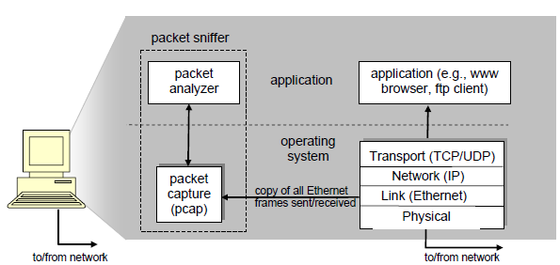
数据包嗅探器结构
2: 应用层

Slide 5
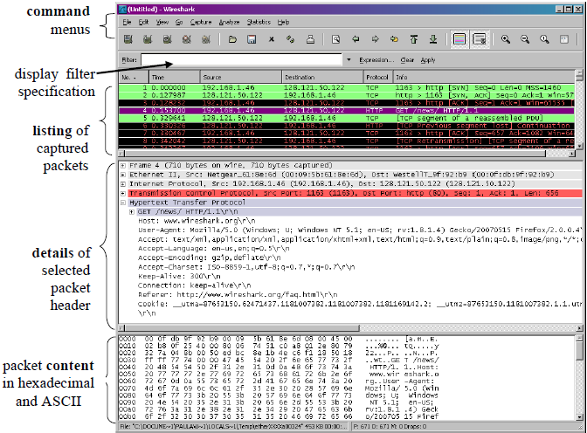
WireShark图形界面
2: 应用层

Slide 6
HTTP实验
2: 应用层

Slide 7
WireShark使用简介（1）
启动WireShark
选择一块网卡（network interface），开始捕获start
http://gaia.cs.umass.edu/wireshark-labs/INTRO-wireshark-file1.html（建议关闭其他所有浏览网页，建议使用IE）
停止WireShark
Filter处输入 http（小写），并且应用apply
观察Http协议Get报文请求和OK响应
2: 应用层

Slide 8
WireShark使用简介（2）
思考
在前一个实验中，从HTTP GET请求到HTTP OK响应一共花了多少时间？
本机和gaia.cs.umass.edu的IP地址各是多少？
2: 应用层

Slide 9
基本的GET响应交互（1）
启动WireShark
浏览
http://gaia.cs.umass.edu/wireshark-labs/HTTP-wireshark-file1.html
停止WireShark
Filter处输入 http（小写），并且应用apply
2: 应用层

Slide 10
基本的GET响应交互（2）
回答以下问题：
你的浏览器运行的HTTP版本是1.0还是 1.1的？ 服务器呢？
你的浏览器需要服务器提供何种语言版本的网页？
服务器返回给你的浏览器的状态码是多少？
服务器端发回的HTML文件最后一次修改的时间是什么？
多少字节的内容被传回到浏览器？
2: 应用层
Notes:
对于问题4， you might have been surprised to find that the
document you just retrieved was last modified within a minute before you downloaded
the document. That’s because（for this particular file）, the gaia.cs.umass.edu server is
setting the file’s last-modified time to be the current time, and is doing so once per
minute. Thus, if you wait a minute between accesses, the file will appear to have been
recently modified, and hence your browser will download a “new” copy of the document

Slide 11
条件GET交互响应（1）
清空浏览器缓存
启动WireShark
浏览http://gaia.cs.umass.edu/wireshark-labs/HTTP-wireshark-file2.html
刷新该网页
停止WireShark
Filter处输入 http（小写），并且应用apply
2: 应用层

Slide 12
条件GET交互响应（2）
回答以下问题：
第一次HTTP GET请求报文中是否有 “IF-MODIFIED-SINCE” 字段？
服务器第一次响应是否显式地返回了文件内容？
第二次HTTP GET请求报文中是否有 “IF-MODIFIED-SINCE” 字段？如果有，内容是什么？
服务器第二次返回的状态码和短语是什么？第二次响应是否显式地返回了文件内容？
（选做）如果存在Web Proxy，观察Web代理服务器的作用
2: 应用层

Slide 13
检索大的HTML文件（1）
清空浏览器缓存
启动WireShark
浏览http://gaia.cs.umass.edu/wireshark-labs/HTTP-wireshark-file3.html
停止WireShark
Filter处输入 http（小写），并且应用apply
2: 应用层

Slide 14
检索大的HTML文件（2）
回答以下问题：
你的浏览器发送了多少个HTTP GET请求？
有多少个包含数据的TCP报文段用于执行单个HTTP响应？（提示观察：Reassembled TCP segments）
HTTP GET请求的状态码和短语是什么？
HTTP状态行是否表明有连续多个TCP传输？
2: 应用层

Slide 15
检索含引用对象的HTML文件（1）
清空浏览器缓存
启动WireShark
浏览http://gaia.cs.umass.edu/wireshark-labs/HTTP-wireshark-file4.html
停止WireShark
Filter处输入 http（小写），并且应用apply
2: 应用层

Slide 16
检索含引用对象的HTML文件（2）
回答以下问题：
你的浏览器发送了多少个HTTP GET请求？ 都有哪些因特网地址在GET请求中？
浏览器下载两张图片时是持久链接还是非持久链接？为什么？
2: 应用层

Slide 17
HTTP认证与安全（1）
清空浏览器缓存
启动WireShark
浏览http://gaia.cs.umass.edu/wireshark-labs/protected_pages/HTTP-wiresharkfile5.html
输入用户名：wireshark-students
输入密码： network
停止WireShark
Filter处输入 http（小写），并且应用apply
2: 应用层

Slide 18
HTTP认证与安全（2）
回答以下问题：
服务器的第一次状态码和短语是什么？
浏览器提交用户名和密码后，GET报文中多了什么字段？内容是什么？
用户名和密码正确提交后，服务器的状态码和短语是什么？
2: 应用层
Notes:
Authorization:basic等价于username:password

Slide 19
FTP实验
2: 应用层

Slide 20
FTP实验
（选做）学习使用IIS或Serv-U创建FTP服务器
使用FlashFXP（或CuteFTP,LeafFTP）下载一个文件，解释说明FlashFXP右下角窗口FTP的请求命令，以及服务器的状态码和短语

Slide 21
FTP WireShark实验
启动WireShark
使用自己的账号从FTP服务器（192.168.1.100）上下载任意一个文件
停止WireShark
在过滤条件中输入ftp or ftp-data，并应用
写出该过程中的FTP的请求命令，以及服务器的状态码和短语
写出控制链路和数据链路的客户机/服务器的端口号各是什么（一共4个）？（提示：被动和主动模式下数据链路的结果是不一样的）
2: 应用层

Slide 22
DNS实验
2: 应用层

Slide 23
nslookup程序
nslookup是一个计算机程序，用于Windows和Unix查询域名系统（DNS）服务器获取DNS详细信息，包括特定计算机的IP地址，域的MX记录和域的NS服务器。
nslookup 指 "name server lookup".

Slide 24
nslookup实验演示
获取www.mit.edu IP地址，
  nslookup www.mit.edu
获取mit.edu权威服务主机名
  nslookup –type=NS mit.edu
通过bitsy.mit.edu DNS 服务器获取ww.aiit.or.kr的IP地址
  nslookup www.aiit.or.kr bitsy.mit.edu
2: 应用层

Slide 25
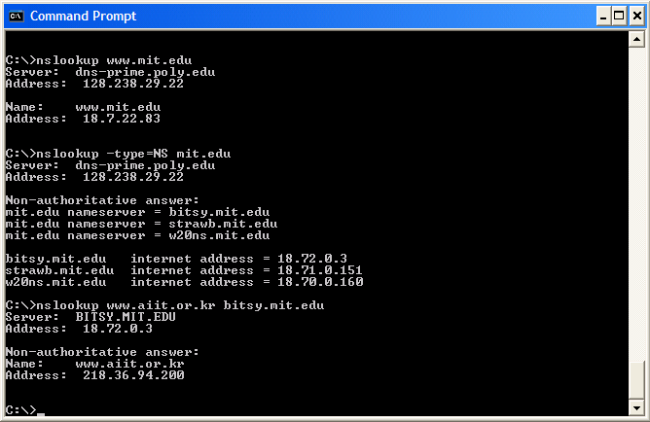
nslookup实验演示可能的结果
2: 应用层

Slide 26
nslookup实验任务
分别从实验室和寝室获取www.zust.edu.cn的IP地址，分析DNS查询过程的不同之处？并解释。
获取zust.edu.cn本地域名服务器主机名
获取邮件服务器主机名和IP地址（提示使用
–type=MX参数）
2: 应用层

Slide 27
ipconfig与dns
查看本机DNS服务器设置
  ipconfig/all
查看本机DNS中缓存记录
  ipconfig/displaydns
清空本机DNS缓存
  ipconfig/flushdns
2: 应用层

Slide 28
DNS&HTTP WireShark实验（1）
使用ipconfig清空DNS缓存
清空浏览器缓存
启动WireShark
浏览http://www.ietf.org
停止WireShark
Filter处输入 ip.addr == your_IP_address（或 dns），并且应用apply
2: 应用层

Slide 29
DNS&HTTP WireShark实验（2）
回答以下问题：
DNS查询和响应报告是基于 UDP还是TCP传输协议？
DNS查询报文目的端口是多少？DNS响应报文源端口是多少？
发送DNS查询报文的IP地址是多少？
检查DNS查询报文，DNS查询的类型是什么？（A,NS,MX还是其他？）查询报文是否包括回答（answers）？
DNS响应报文包含几个回答？每个回答分别包含什么？
浏览的web页面中包含一些图片，在检索这些图像前，是否有新的DNS查询（观察第一组DNS查询和响应后的邻近几个报文）？
2: 应用层

Slide 30
DNS&nslookup WireShark实验（1）
使用ipconfig清空DNS缓存
启动WireShark
nslookup www.mit.edu
停止WireShark
Filter处输入 ip.addr == your_IP_address（或 dns），并且应用apply
2: 应用层

Slide 31
DNS&nslookup WireShark实验（2）
观察最后一对DNS报文，回答以下问题：
DNS查询报文的目的端口是什么？DNS响应报文的源端口是什么？
发送DNS查询报文的IP地址是什么？ 默认的本地DNS服务器（如果存在）IP地址是什么？
检查DNS查询报文，DNS查询的类型是什么？（A,NS,MX还是其他？）查询报文是否包括回答（answers）？
DNS响应报文包含几个回答？每个回答分别包含什么？
2: 应用层

Slide 32
DNS&nslookup WireShark实验（3）
使用ipconfig清空DNS缓存
启动WireShark
nslookup –type=NS mit.edu
停止WireShark
Filter处输入 ip.addr == your_IP_address（或 dns），并且应用apply
2: 应用层

Slide 33
DNS&nslookup WireShark实验（4）
回答以下问题：
发送DNS查询报文的IP地址是什么？ 是你默认的本地DNS服务器吗（如果有）？
检查DNS查询报文，DNS查询的类型是什么？（A,NS,MX还是其他？）查询报文是否包括回答（answers）？
检查DNS响应报文，报文中是否提供了MIT域名服务器以及它们的IP地址？
2: 应用层

Slide 34
DNS&nslookup WireShark实验（5）
使用ipconfig清空DNS缓存
启动WireShark
nslookup www.aiit.or.kr bitsy.mit.edu
停止WireShark
Filter处输入 ip.addr == your_IP_address（或 dns），并且应用apply
2: 应用层

Slide 35
DNS&nslookup WireShark实验（6）
回答以下问题：
发送DNS查询报文的IP地址是什么？ 是你默认的本地DNS服务器吗（如果有）？如果不是，IP是什么？
检查DNS查询报文，DNS查询的类型是什么？（A,NS,MX还是其他？）查询报文是否包括回答（answers）？
DNS响应报文包含几个回答？每个回答分别包含什么？
2: 应用层

Slide 36
DNS whois
whois用来查询域名是否已经被注册，以及注册域名的详细信息的数据库（如域名所有人、域名注册商、域名注册日期和过期日期等）
不同域名后缀的whois信息需要到不同的whois数据库查询目前国内提供WHOIS查询服务的网站有万网的 whois.hichina.com,Webmasterhome.cn, tool.chinaz.com , www.zquery.com, ,tool.admin5.com 等。
实验任务：使用万网的whois.hichina.com WHOIS查询服务，查询www.163.com域名注册服务提供商信息
2: 应用层

